Slide 1
Algoritmer og Datastrukturer
Binær og lineær søgning, logaritmer, længste voksende delsekvens, Erdös Szekeres sætning
Notes:
Kort om forelæseren

Slide 2
Søgning i usorteret liste
24
11
3
7
32
47
5
2
89
12
Find x
Visuel invariant
Formel invariant
n sammenligninger
Notes:
Formel invariant gør det klart hvad der sker når i=n+1

Slide 3
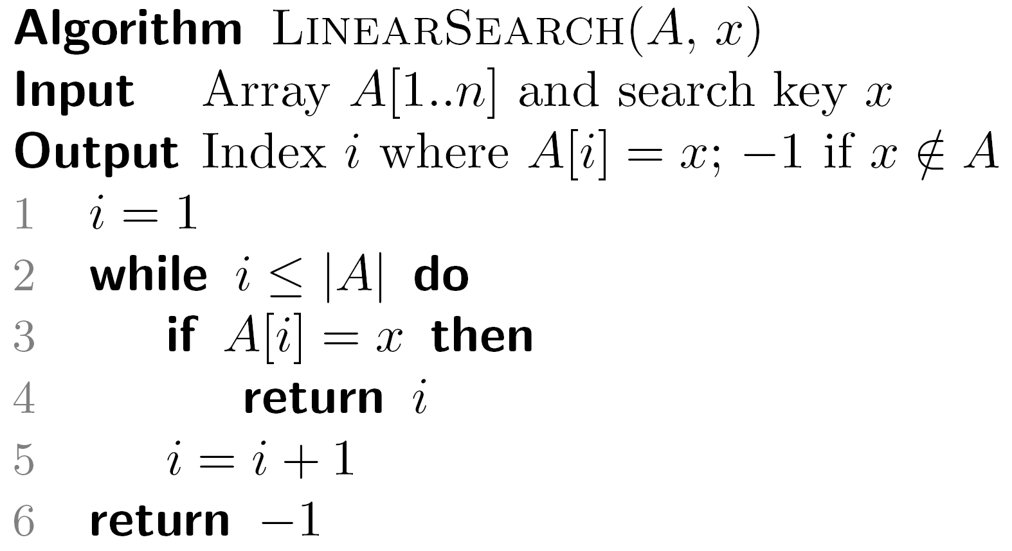
Søgning i usorteret liste
Visuel invariant
Notes:
Pseudo kode, angiver input og output betingelsen

Slide 4
Søgning i sorteret liste
3
7
9
11
13
27
33
37
42
89
Find x
Visuel invariant
Formel invariant
Notes:
Ligesom teltstangsproblemet – prøv at halver den resterende del

Slide 5
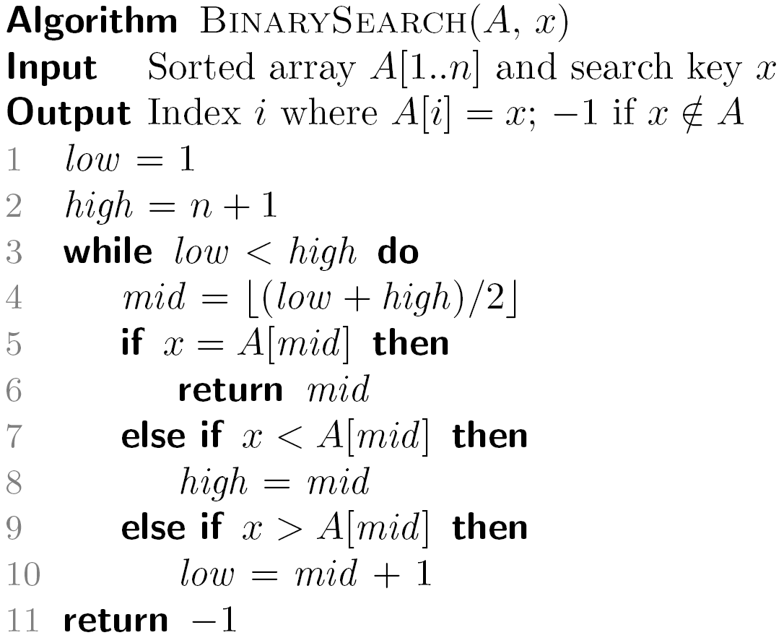
Opgave Hvad sker der når man runder op her?
Opgave Modificer algoritmen til low peger her
Notes:
Ligesom teltstangsproblemet – prøv at halver den resterende del

Slide 6
Binær søgning – antal sammenligninger
Antal kandidater efter én sammenligning ≤ :
højst 1+ ⎣log₂ n⎦ sammenligninger
Notes:
Ligesom teltstangsproblemet – prøv at halver den resterende del

Slide 7
Søgning i sorteret liste – nedre grænse
3
7
9
11
13
27
33
37
42
89
For enhver algoritme kan man svare således at kandidatmængden mindst er
mindst 1+ ⎣log₂ n⎦ sammenligninger

Slide 8
Problem 1.9
X
3
7
9
11
13
15
33
37
42
89
Y
4
6
8
18
23
27
51
Givet X og Y sorteret, find det r-te mindste i X $∪$Y
(det 9 mindste element er 15)

Slide 9
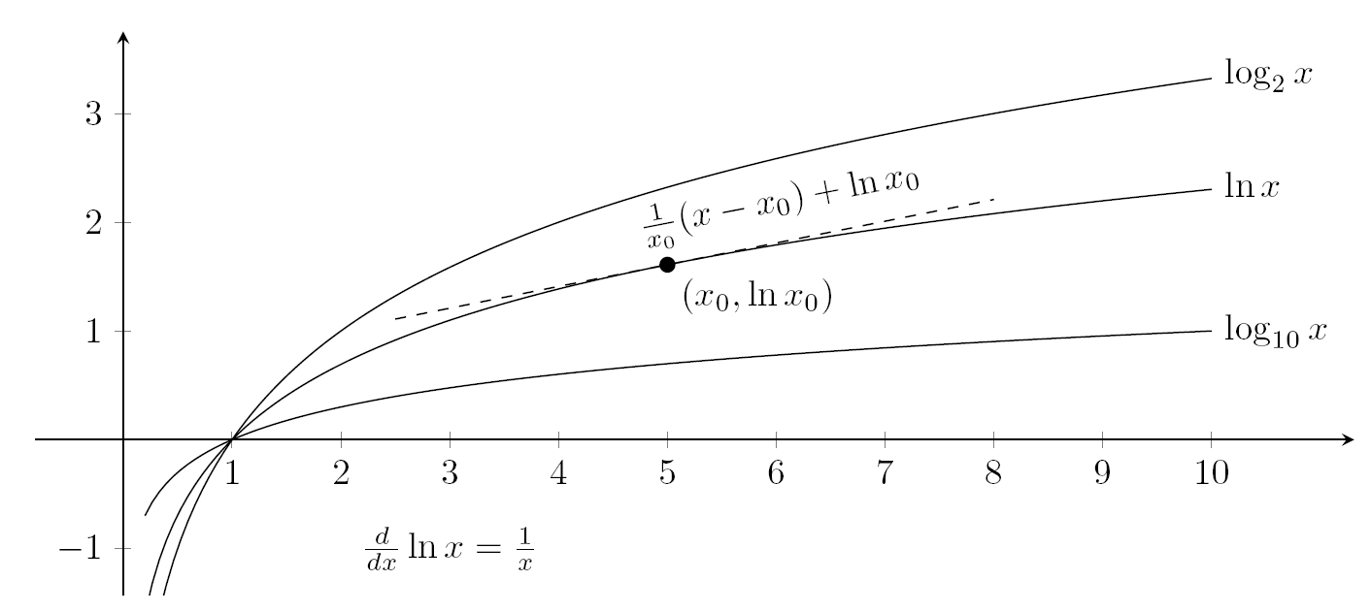
Logaritmer
Definition
- naturlige logaritme

Slide 10
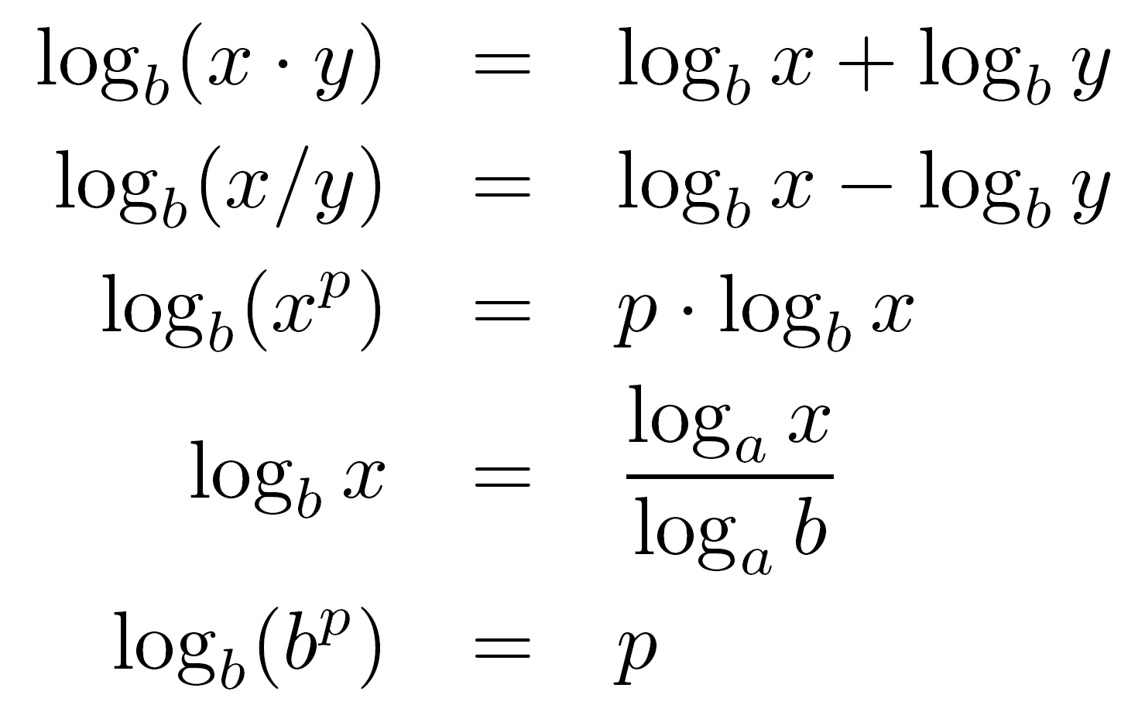
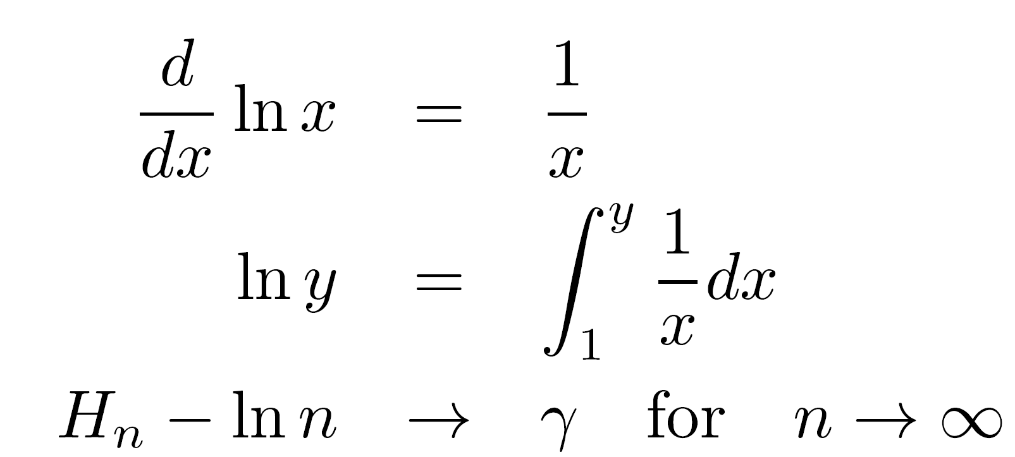
Logaritmer – regneregler
Harmoniske tal
Euler-Mascheroni constant

Slide 11
Binær søgning
Algoritme: En sammenligning reducerer kandidatmængden $n→\left\lceil (n−1)/2\right\rceil$. Færdig når ikke flere kandidater, dvs. < 1.
Analyse: Betragt nærmest 2-er potens - 1, dvs. $\hat{n}=2^{1+\left\lfloor \log_{2}{n}\right\rfloor }−1$. Efter $k$ sammenligninger præcis $2^{1+\left\lfloor \log_{2}{n}\right\rfloor −k}−1$ elementer tilbage. Færdig når $2^{1+\left\lfloor \log_{2}{n}\right\rfloor −k}−1=0$,dvs. $\log_{2}{2^{1+\left\lfloor \log_{2}{n}\right\rfloor −k}}=\log_{2}{1}$, dvs.$k=1+\left\lfloor \log_{2}{n}\right\rfloor$.
Nedre grænse: Modspiller svarer altid værst mulig så der er $≥\left\lceil (n−1)/2\right\rceil$ kandidater tilbage efter en sammenligning. Obs. hvis der er $≥2^{x}$ før en sammenligning ($x≥1$) så er der $≥2^{x−1}$ elementer efter en sammenligning. Dvs. $n≥2^{k}$, kræves mindst $k$ sammenlininger før der kun er 1 element tilbage. Dvs. kræves mindst $k+1$ sammenligninger. Ved at sætte $k=\left\lfloor \log_{2}{n}\right\rfloor$ følger den nedre grænse på $1+\left\lfloor \log_{2}{n}\right\rfloor$.

Slide 12
Et algoritmisk eksempel (der anvender binær søgning)

Slide 13
Patience Diff & Længste Voksende Delsekvenser

Slide 14
A.c |  | B.c
#include <stdio.h> // Frobs foo heartily int frobnitz(int foo) { int i; for(i = 0; i < 10; i++) { printf("Your answer is: "); printf("%d\n", foo); } } int fact(int n) { if(n > 1) { return fact(n-1) * n; } return 1; } int main(int argc, char **argv) { frobnitz(fact(10)); } |  | #include <stdio.h> int fib(int n) { if(n > 2) { return fib(n-1) + fib(n-2); } return 1; } // Frobs foo heartily int frobnitz(int foo) { int i; for(i = 0; i < 10; i++) { printf("%d\n", foo); } } int main(int argc, char **argv) { frobnitz(fib(10)); }
$ diff A.c B.c
3,4c3
< // Frobs foo heartily
< int frobnitz(int foo)
---
> int fib(int n)
6,7c5
< int i;
< for(i = 0; i < 10; i++)
---
> if(n > 2)
9,10c7
< printf("Your answer is: ");
< printf("%d\n", foo);
---
> return fib(n-1) + fib(n-2);
11a9
> return 1;
14c12,13
< int fact(int n)
---
> // Frobs foo heartily
> int frobnitz(int foo)
16c15,16
< if(n > 1)
---
> int i;
> for(i = 0; i < 10; i++)
18c18
< return fact(n-1) * n;
---
> printf("%d\n", foo);
20d19
< return 1;
25c24
< frobnitz(fact(10));
---
> frobnitz(fib(10));

Slide 15
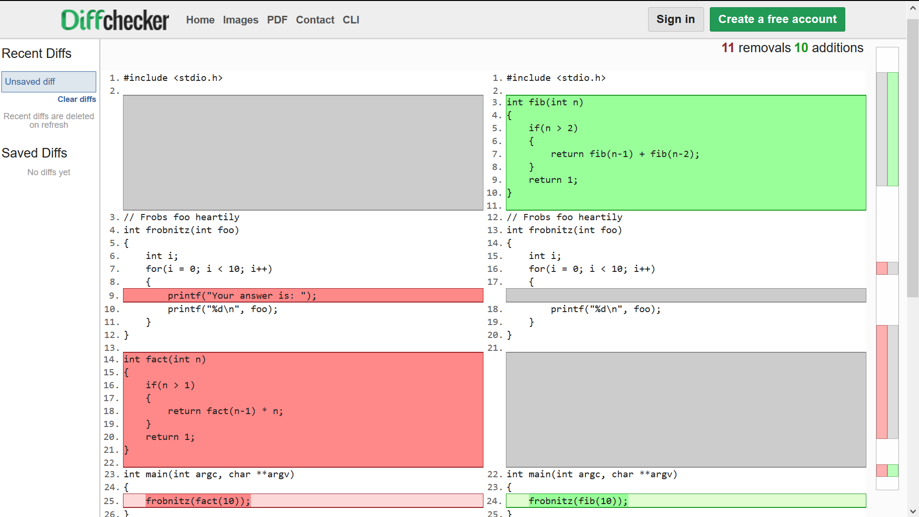

Slide 16
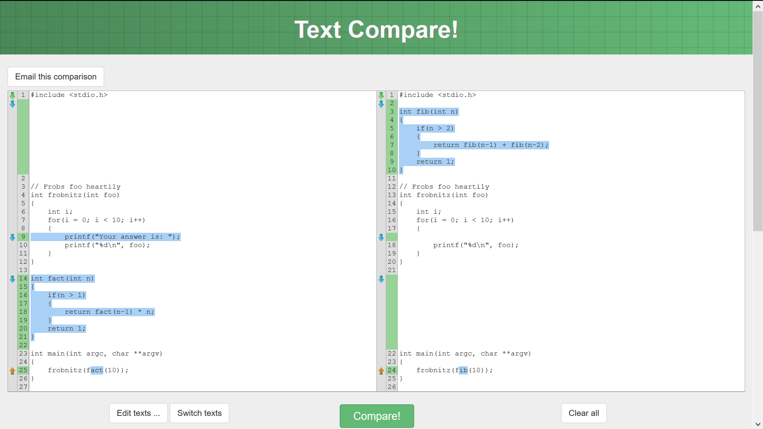

Slide 17
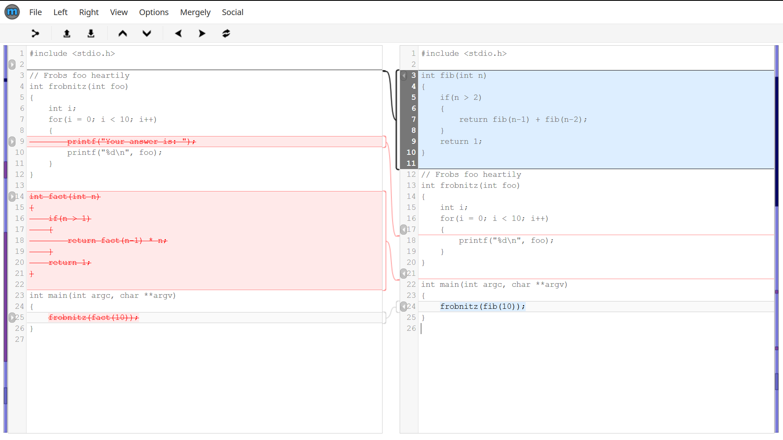
Notes:
http://www.mergely.com/editor

Slide 18
Patient Diff (Bram Cohen, opfinder af BitTorrent)
Forsøger at lave læsbar og meningsfuldt output – frem for mindst mulig
Anvendes i Bazaar versionskontrolsystemet (bazaar-vcs.org)
Mindst mulig løsning findes senere i kurset vha. Dynamisk Programmering
Notes:
http://alfedenzo.livejournal.com/170301.html
An interesting real-world application of LIS is Patience Diff, a diffing algorithm by Bram Cohen (the creator of BitTorrent) which is used in the Bazaar version control system.
https://stackoverflow.com/questions/12458641/applications-of-longest-increasing-subsquence

Slide 19
A.c |  | B.c
00 #include <stdio.h> 01 02 // Frobs foo heartily 03 int frobnitz(int foo) 04 { 05 int i; 06 for(i = 0; i < 10; i++) 07 { 08 printf("Your answer is: "); 09 printf("%d\n", foo); 10 } 11 } 12 13 int fact(int n) 14 { 15 if(n > 1) 16 { 17 return fact(n-1) * n; 18 } 19 return 1; 20 } 21 22 int main(int argc, char **argv) 23 { 24 frobnitz(fact(10)); 25 } |  | 00 #include <stdio.h> 01 02 int fib(int n) 03 { 04 if(n > 2) 05 { 06 return fib(n-1) + fib(n-2); 07 } 08 return 1; 09 } 10 11 // Frobs foo heartily 12 int frobnitz(int foo) 13 { 14 int i; 15 for(i = 0; i < 10; i++) 16 { 17 printf("%d\n", foo); 18 } 19 } 20 21 int main(int argc, char **argv) 22 { 23 frobnitz(fib(10)); 24 }
A.c |  | B.c
00 #include <stdio.h> 01 02 // Frobs foo heartily 03 int frobnitz(int foo) 04 { 05 int i; 06 for(i = 0; i < 10; i++) 07 { 08 printf("Your answer is: "); 09 printf("%d\n", foo); 10 } 11 } 12 13 int fact(int n) 14 { 15 if(n > 1) 16 { 17 return fact(n-1) * n; 18 } 19 return 1; 20 } 21 22 int main(int argc, char **argv) 23 { 24 frobnitz(fact(10)); 25 } |  | 00 #include <stdio.h> 01 02 int fib(int n) 03 { 04 if(n > 2) 05 { 06 return fib(n-1) + fib(n-2); 07 } 08 return 1; 09 } 10 11 // Frobs foo heartily 12 int frobnitz(int foo) 13 { 14 int i; 15 for(i = 0; i < 10; i++) 16 { 17 printf("%d\n", foo); 18 } 19 } 20 21 int main(int argc, char **argv) 22 { 23 frobnitz(fib(10)); 24 }
00 11 12 14 15 17 08 21
Patience Diff
Find linjer der forekommer præcis én gang i begge tekster Find længste voksende (fælles) delsekvens på disse Gentag (rekursivt) på blokkende

Slide 20
Længste voksende delsekvens (Problem 1.2)
30 83 73 80 59 63 41 78 68 82 53 31 22 74 6 36 99 57 43 60
Opgave Slet så få tal som muligt fra en liste af tal, så de resterende tal står i voksende orden

Slide 21
Længste voksende delsekvens (Problem 1.2)
30 83 73 80 59 63 41 78 68 82 53 31 22 74 6 36 99 57 43 60
1 2 2 3 2 3 2 4 4 5 3 2 1 5 1 3 6 4 4 5
k
længste voksende delsekvens der slutter på 53
Længde | Mindste sidste element
1 | 30
2 | 41
3 | 63
4 | 68
5 | 82
– 53
= binær søgning
≤ n∙(1+ ⎣log₂ k⎦) sammenligninger

Slide 22
Sætning (Erdős og Szekeres, 1935)
Enhver sekvens af n tal har en voksende eller aftagende delsekvens af længde mindst $\left\lceil \sqrt{\text{n}}\right\rceil$.
3 1 4 17 6 42 10 8 13 11 28 (voksende)
24 3 12 16 7 14 26 8 20 2 1 (aftagende)

Slide 23
Sætning (Erdős og Szekeres, 1935)
30 83 73 80 59 63 41 78 68 82 53 31 22 74 6 36 99 57 43 60
1 2 2 3 2 3 2 4 4 5 3 2 1 5 1 3 6 4 4 5
Længde | Mindste sidste element
1 | 30 22 6
2 | 83 73 59 41 31
3 | 80 63 53 36
4 | 78 68 57 43
5 | 74 60
6 | 99
Enten mange ($≥\sqrt{n})$ rækker (lang voksende delsekvens) eller mindst én lang ($≥\sqrt{n})$ række (lang aftagende delsekvens)

